Slide 1
Linked Data
Robinson Ganchala Benitez
Eduardo Checa Gismero
Kevin Axel Salinas Ramirez
David Amran Beniflah

Slide 2
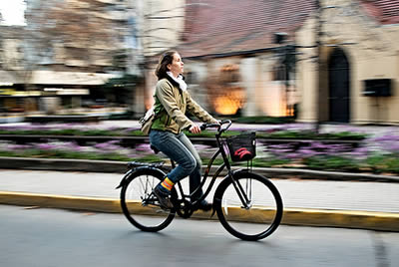
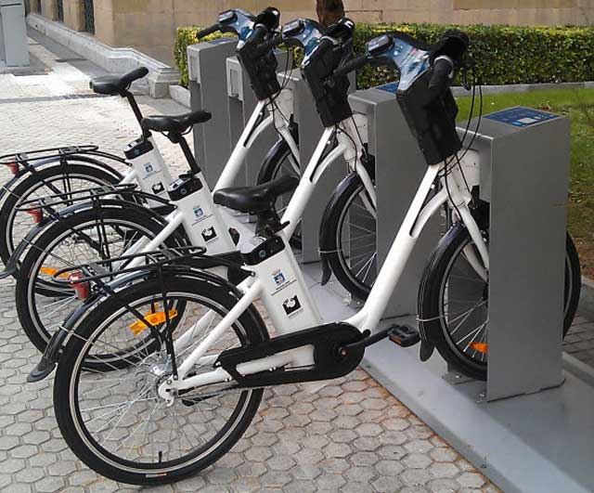
Introducción
Relación entre DataSets
Aparcamientos de bicis en Madrid (aparcabicis) y Calles tranquilas

Slide 3
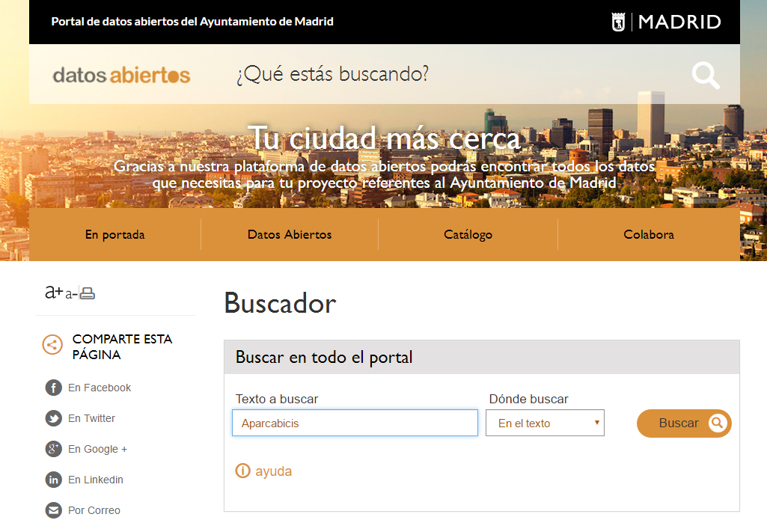
Primer Paso
Búsqueda de DataSets
Búsqueda de CSV en datos.madrid.es
Obtención de CSV compatibles

Slide 4
Análisis de la licencia de CSVs
-Los dataset están dentro en un dominio de ciudad inteligente.
-Tiene licencia abierta para poder ser publicado.
-Es fácil de enlazar con entidades del mundo real.

Slide 5
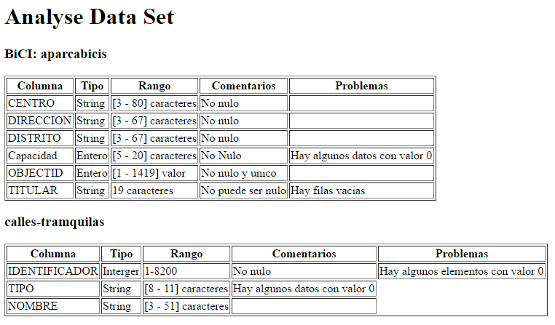
Segundo Paso
Creación de los requisitos para usar el dataset

Slide 6
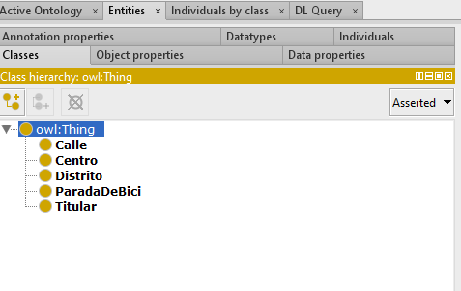
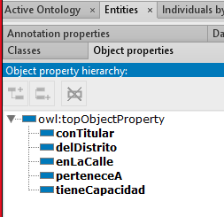
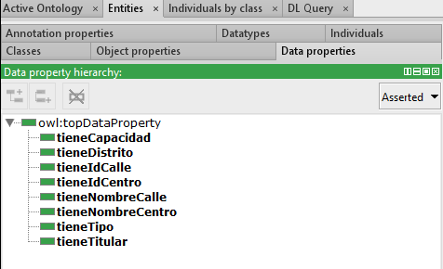
Tercer Paso
Creación Ontología: Clases y propiedades

Slide 7
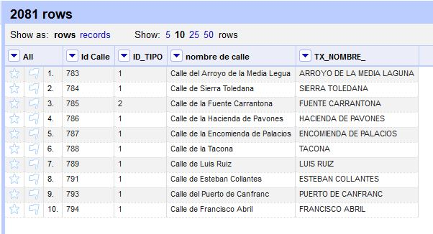
Cuarto Paso
Mejora de los datos obtenidos del CSV(Calles tranquilas)

Slide 8
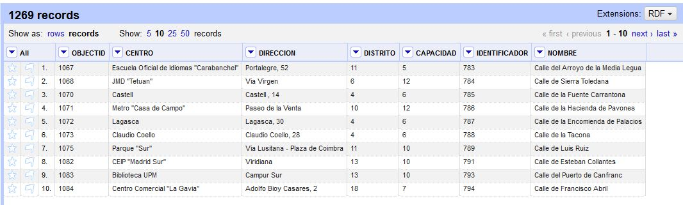
Mejora de los datos obtenidos del CSV(Aparcabicis)

Slide 9
Quinto Paso
Enlazar nuestros datos con DataSet disponibles en distintas plataformas de datos abiertos
En LODRefine una vez creado proyecto limpiamos los datos
Después usamos la opción “reconciliar” en la columna “nombre calle” para enlazarlo con DBpedia

Slide 10
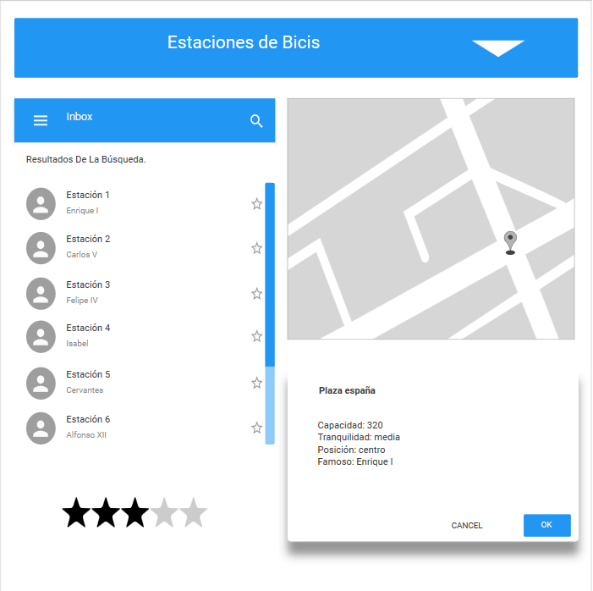
Aplicación

